Slide 1





Innoevent-2023
Решение кейса "Уменьшение текучки"
Команда: "Sigma Волки"

Slide 2
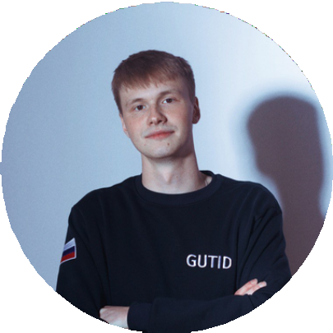




Наша команда
Киселёв Адрей
Аналитик данных
Контакты: kiseleq@gmail.com
Фронин Иван
Аналитик данных
Контакты: nosowq10@gmail.com
Слабиков Иван
Экономист/генератор идей
Контакты: ivanslabikov@narod.ru
Татьяна Стрыкова
Дизайнер Контакты: tati_ana_str@mail.ru
Сковородин Кирилл
Капитан/ментор
Контакты: kirilldova@mail.ru

Slide 3
Описание кейса
Компания Омега стремится сократить текучку и повысить уровень удовлетворенности сотрудников. Для этого необходимо провести анализ опроса, выделить главные факторы и разработать дополнительные меры на основе анализа предоставленных данных.

Slide 4

Анализ данных
План работы
Обработка результатов
Предложение решений

Slide 5



Анализ данных

Slide 6
Анализ данных
Предобработка данных
Заполнение пропусков Исправление дубликатов Исправление данных Избавление от аномалий

Slide 7




Анализ данных
Корреляционный анализ
Самореализация
Интерьер
Оценка руководителя
Оплата труда
Показатели лояльности

Slide 8




Анализ данных
Регрессионный анализ
Самореализация Интерьер
Оценка руководителя
Показатели лояльности
Оплата труда

Slide 9
Недовольство работников интерьером офиса
Проблемы
Невозможность сотрудников реализовать себя в полной мере
Недостаточная заработная плата в некоторых отделах

Slide 10
Решение
Проблемы невозможности сотрудников реализовать себя в полной мере
Agile-методика (Scrum)
Хакатоны Менторство

Slide 11
Решение
Проблемы недовольства работников интерьером офиса
Зоны совместной работы
Зоны отдыха и релаксации
Озеленение офисов Эргономичные рабочие места

Slide 12
Решение
Проблемы недовольства работников заработными платами
Введение KPI системы
Введение балльно- рейтинговой системы
Определение порога премирования
Поощрение достойных сотрудников

Slide 13

Спасибо за внимание!

